Slide 1

2024年编译系统设计赛 经验分享
国防科技大学 三进制冒险队 汤翔晟
队 员：汤翔晟 侯华玮 杨俯众 简泽鑫
指导老师：黄 春 方建滨 沈 洁
Notes:
尊敬的各位领导老师，亲爱的2025年华为毕昇杯的参赛选手们，你们好，我是来自国防科技大学 三进制冒险队的队长汤翔晟。今天很荣幸能够有机会在这里给大家做汇报，我汇报的题目是2024年编译系统设计赛经验分享。

Slide 2
目录
1
2
3
4
5
概述
编译流程
关键模块
项目管理
经验与教训
Notes:
接下来，分为五个部分介绍，第一是介绍我们队的概况，第二是从软件架构的角度介绍我们编译器的编译流程，第三是重点介绍几个我们编译器使用的关键优化技术，第四个部分介绍我们队在项目管理特别是时间安排、分工合作方面的经验，最后第五个部分介绍我们队取得的技术上的一些经验教训。

Slide 3
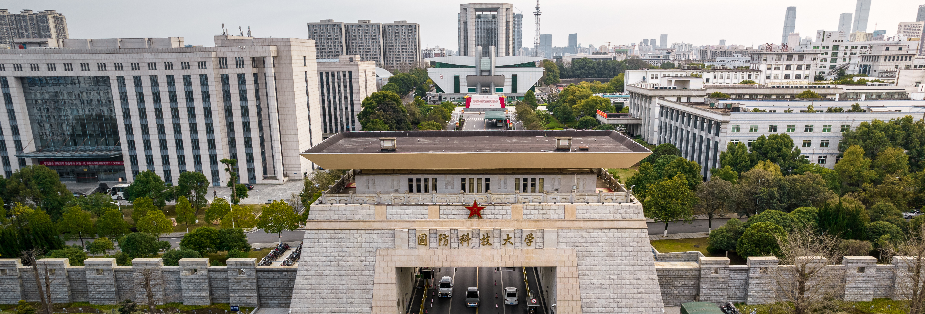
1 概况

Slide 4

编译器基本情况
·总代码行数 5W+，手写代码 3W+，自动生成代码 2W+
·参照模仿 LLVM IR、MLIR设计了两级中间表示
·通过全部功能测试用例
·实现关键中端优化ADCE，LoopParallel，TCO等
·实现关键后端优化指令调度，块调度，图着色寄存器分配等
· 2024年编译实现赛道二等奖（第六名）
·https://github.com/houhuawei23/nudt-sysyc-csc2024
Notes:
我们队实现的sysyc编译器总代码行数超过5w，其中手写代码超过3w，工具自动生成的代码超过2w。Sysyc编译器设计实现了两级IR，其中中端IR兼容LLVM IR，而后端IR参照MLIR进行了实现。编译器能够通过全部功能测试。在中端我们实现了包括激进死代码删除、循环并行化、尾调用优化、全局代码移动、全局值编号等机器无关优化。在后端，我们实现了基于表调度的基本块内的指令调度、块调度、基于图着色的寄存器分配等。我们队在去年编译实现赛道获得全国二等奖，总分第六名的好成绩，目前代码仓库已经转移到下面这个地址，里面也包含了我们的一些经验教训，感兴趣的同学可以去star一下！

Slide 5




团队分工
汤翔晟
侯华玮
杨俯众
简泽鑫
队长
中端优化
架构
指令选择及调度
并行化
测试
中端优化
寄存器分配
块调度
数组实现
Notes:
我们队的分工就像幻灯片展示的这样，在开发的时候是所有人一起讲前端语法词法相关模块和中端的相关模块，完成了源代码到IR的转换模块之后，就分为两组，一组进行中端优化的开发实现，另一组进行后端的开发实现。我是队长汤翔晟，主要负责中端优化，侯华玮同学负责IR架构设计、指令选择、指令调度、并行化和测试，杨俯众同学主要负责中端优化，简泽鑫同学主要负责寄存器分配、块调度以及数组实现。

Slide 6
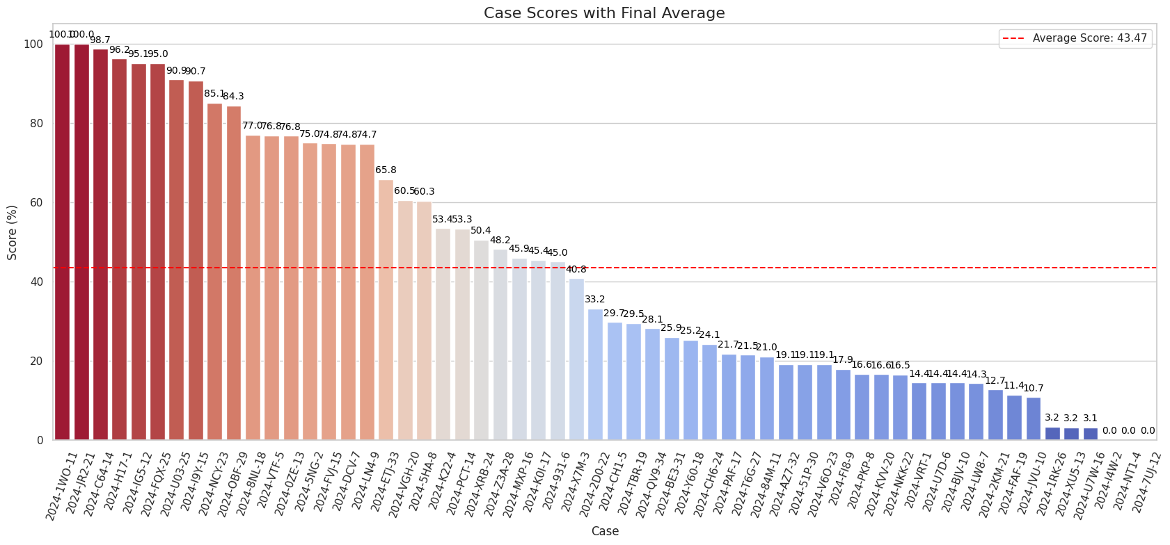
决赛性能得分
Notes:
这张图展示了我们队去年决赛中各性能题的得分，图中的红线是平均分。（三个0分的惨痛教训）

Slide 7
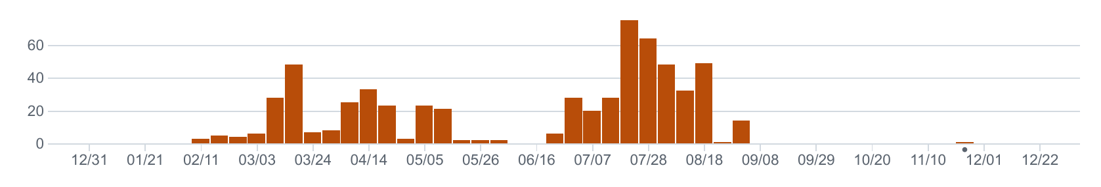
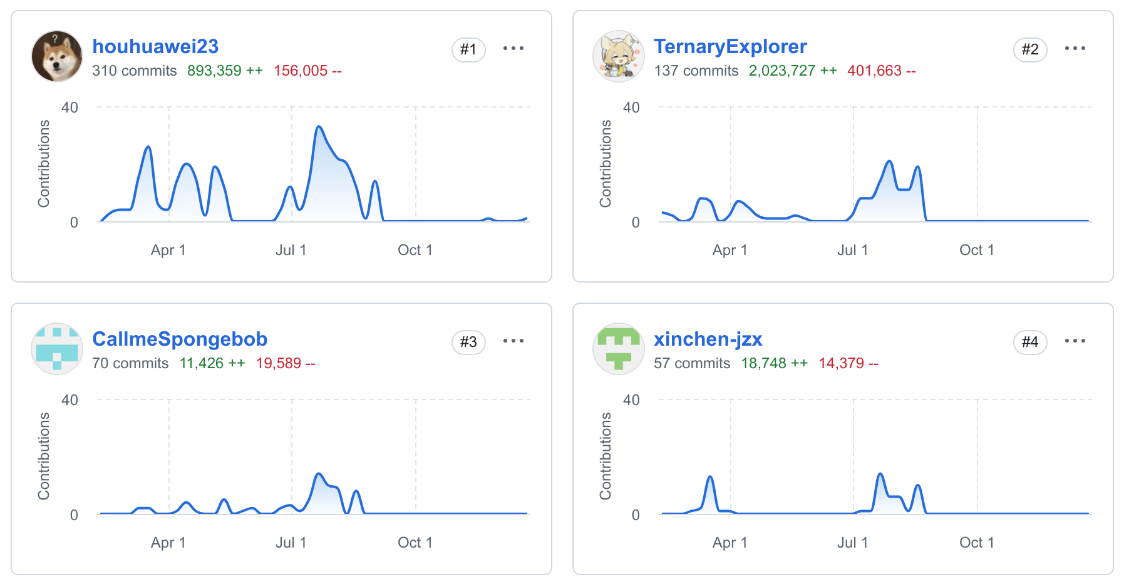
开发周期
·2024.02-2024.08
·2-4月
·7-8月
Notes:
在开发周期方面，我们从2024年2月开始启动，两个主要的集中开发时间主要是2-4月和7-8月。具体的时间流程、时间安排会在项目管理中给大家详细介绍。

Slide 8
2 编译流程
Notes:
接下来，介绍我们编译器的主要编译流程。

Slide 9
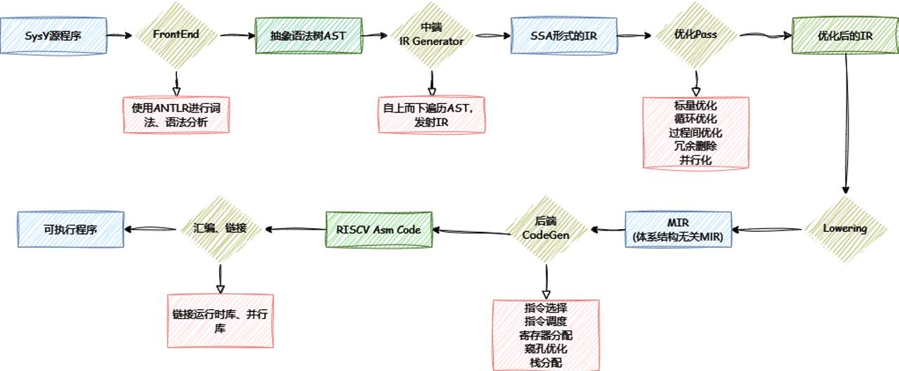
基本流程
Notes:
如图，我们sysy编译器首先读取sysY源程序，使用由Antlr生成的前端词法、语法分析，生成抽象语法树。IRGenerator模块遍历语法树，并构建IR数据结构。此时生成的IR是内存形式的SSA，也就是不带有Phi结点、每次调用变量均生成load和store IR语句的形式。在最初生成代码时采用这种方法简化了IRGenerator的设计。获取这样的IR之后就进入中端，首先经过mem2reg遍，构建真正的SSA，插入Phi结点，随即基于SSA运行各种分析遍和转化遍，获取优化后的 IR。优化之后的IR通过Lowering模块先辈转化为MIR，也就是体系结构无关的IR，然后进入CodeGen模块，依次执行指令选择、指令调度、图着色寄存器分配、栈分配。而窥孔优化则是穿插在后端各处择机执行。最后输出RISCV的汇编代码。

Slide 10
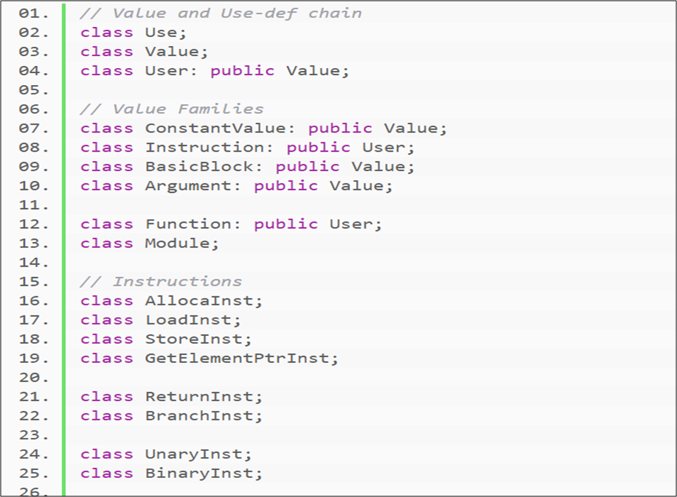
IR设计
·序列化后与LLVM IR兼容
·静态单赋值（SSA）
·目标无关
·强类型系统
·贴近底层操作
·为优化服务（系统思维）
Notes:
介绍图片
接下来讲讲我们的IR设计。我们的IR在设计之初实际上就确定了兼容LLVM IR的想法，希望内存形式的IR在文本化输出之后能够被LLVM工具链处理。这样的好处是可以独立的对前中端进行调试，基于llvm ir的各个工具链，直接对ir进行调试。第二个要说明的点就是SSA，静态单赋值，现代的编译器都广泛采用静态单赋值的IR，其主要特征是每个变量只能被赋值一次，且赋值语句只能出现在其定义之前，这样的性质能够简化数据流分析，允许更简单有效的优化技术。第三个是目标无关，中端IR要求与目标机器无关，能够在未来添加新后端时方便进行扩展。第四个是强类型系统，也就是说，变量类型由声明时确定，不能隐式转换。在代码实现实践中，尤其是用C++的同学，可能会遇到大量的类型转换的情况，尤其是指针，这样就很容易导致Bug；因此，一定要限制类型转化、避免潜在风险，或者Rust 在想我的事？ 第5个是贴近底层操作，这个很好理解，设计的IR被lowering到后端甚至asm的时候，若操作更为底层，则可以简化指令选择的逻辑，并使中端与计算相关的优化更加深入。
最后，我想强调的最重要的一点，就是IR的设计一定要为优化服务，一个好的IR，一定是有利于中端优化、有利于后续处理、有利于与其他模块联动的。IR设计是手段，而更好的优化是目标，因此，以上所有的要点，实际上是在为我们更好的优化去服务的，这也正是我们强调的“系统思维”的一个生动例子。IR设计的相关经验会在第五个部分再详细给大家介绍。

Slide 11
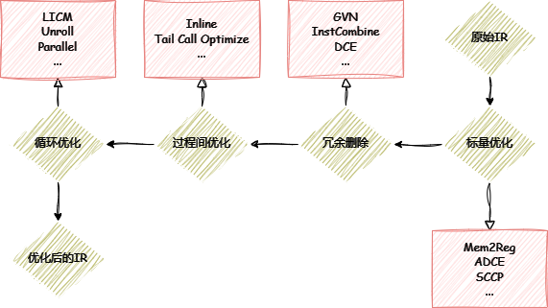
中端优化流程
·标量优化
·冗余删除
·控制流优化
·过程间优化
·循环优化
·内存优化
·内存受限？计算受限？
Notes:
我们的中端优化可以分为6个类别分别是（6个类型），这里的图仅为示意，实际上的优化图中四类，顺序也是穿插进行的。
标量优化主要是针对标量计算展开的优化，如SCP SCCP InstCombine SCEV reassociate等，主要是确定那些能够在编译时能够计算的值，减少运算时间，为其他优化做准备。
冗余删除主要是删除那些死代码，也就是“对程序效果不造成影响的代码”，相关优化如DCE ADCE等。
控制流优化简化控制流，减少跳转和判断，避免分支预测失败，如simplifycfg、blocksort等。
标量优化和冗余删除、控制流优化运行较快、原理简单，一般会穿插在优化中多次执行。
过程间优化如内联、尾调用优化等实际上为其他优化创造了条件，因为分析一般以函数为边界。经过过程间优化后再做其他优化，实际上达到了部分专有的过程间优化的效果（比如过程间常数传播、过程间死代码删除等），不需要专门再实现过程间的对应优化了。
循环优化是十分重要的优化，提供了相当大部分的性能提升，包括循环不变量外提、循环展开、循环并行化，这些优化大部分只运行一次，且采用许多启发式的算法，因此会在做完其他优化之后执行。
内存优化是至关重要的，如SROA，或者DLE DSE，许多复杂的计算测试用例都是访存受限，尽可能的减少访存可以极大提高性能。
大家在进行优化的时候，可以看看当前这些与第一名有较大差距的用例是计算受限还是内存受限，也就是说主要的时间花在了哪里，以方便进行针对性的优化。

Slide 12
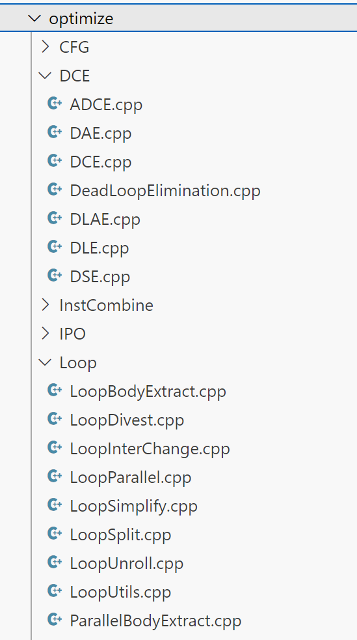
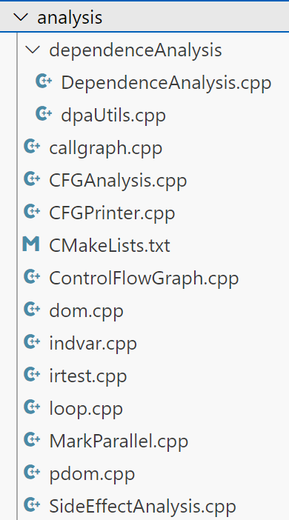
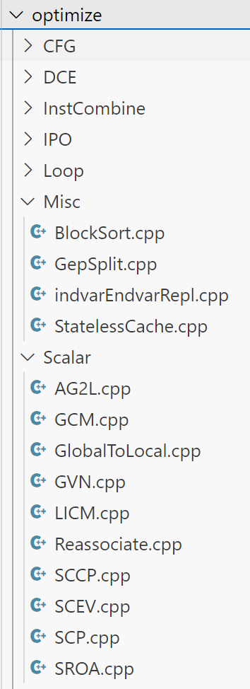
优化遍设计
·分析遍x14
过程间分析
控制流分析
依赖关系分析
IR标准化检查
调试遍
·转化遍x20+
控制流优化
冗余优化
过程间优化
循环优化
标量优化
·注意数据传递和模块联动
Notes:
介绍图片
我们设计了14个分析遍，18个转化遍。在设计遍的时候，应当注意数据传递和模块联动的问题，要处理好分析遍和转化遍的关系，分析遍分析的结果如何传递到转化遍、分析遍的结果何时过期、需不需要重新分析，这都是设计时要考虑的问题。

Slide 13
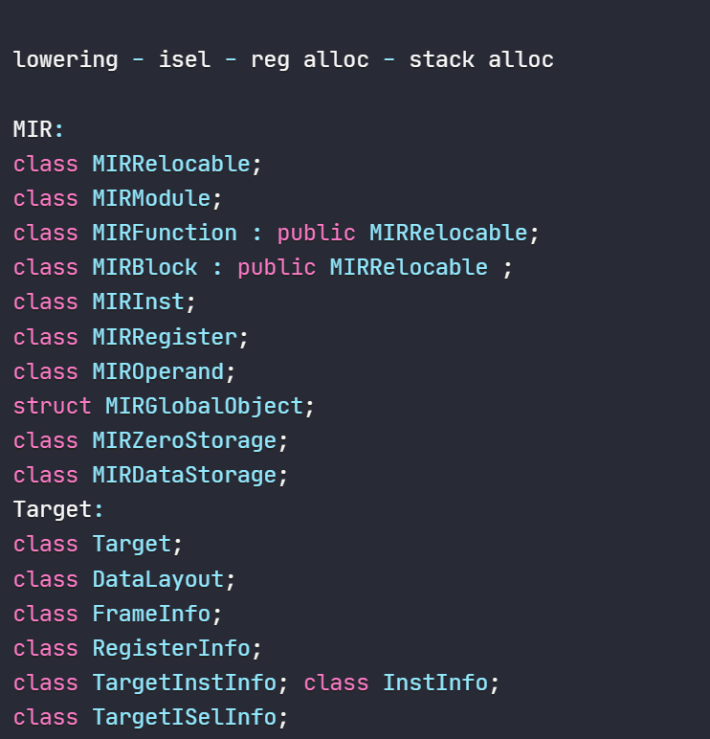
后端设计
·Lowering（LLVM IR to MIR）
·指令选择（MIR to Target Inst）
·指令调度
·块调度
·图着色寄存器分配
·栈分配
·窥孔优化
Notes:
介绍图片
进入后端后，IR首先被转化为MIR，对应Value被转化为Operand。这个时候的MIR还是机器无关的，这里主要的变化是引入了虚拟寄存器、将常量真正转化为内存形式（int 或者 double）等、以及将指令Opcode转化为具体的。MIR设计的关键在于指令Inst和操作数Operand。MIRInst用mOpcode标识指令类型，该指令类型可兼容自定义通用指令（MIRGenericInst）和汇编语言指令（TargetInst）。MIROperand可包含寄存器（MIRRegister）、可重定位对象（MIRRelocable）和立即数（intmax_t, double），从而实现对操作数的抽象。MIR经过优化后，经过指令选择，就被转化为Target Inst，这里的相关代码是通过编写配置文件的方式，生成对应分析转化代码实现的。这里每一条Target Inst都与汇编语言对应。
随后进行指令调度、块调度，这是基于表调度的方法，最后进行图着色寄存器分配和栈分配，最终输出汇编代码，而窥孔优化则穿插在整个后端中择机执行。

Slide 14
3 关键模块
Notes:
下面着重介绍一些关键优化的具体思路。

Slide 15
关键模块
·依赖关系分析
·并行化
·图着色寄存器分配
Notes:
这里挑选了几个关键模块进行介绍，分别是依赖关系分析、并行化以及图着色寄存器分配。

Slide 16
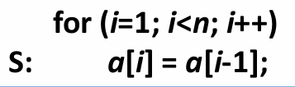
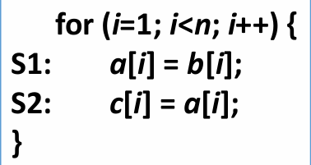
依赖关系分析--数据依赖
·流依赖
·反向依赖
·输出依赖
·循环无关和循环携带的依赖
Notes:
那么，什么是依赖关系呢？在程序执行过程中，如果指令(语句)A必须在指令(语句)B之 前执行，则称B依赖于A。依赖关系是程序执行顺序上的约束。如果约束是由程序的控制流引起的，则称之为控制依赖。如果约束是由程序的数据流引起的，则称之为数据依赖。容易知道，数据依赖是由程序的定值-使用关系导致。
对于数据依赖，我们称写后读为流依赖、读后写为反向依赖、而写后写为输出依赖。要对这些指令序列进行重排的时候，反向依赖和输出依赖可以通过寄存器重命名等优化消除，但流依赖是不可消除的。
（分析介绍两个例子）（在不存在别名的情况下）

Slide 17
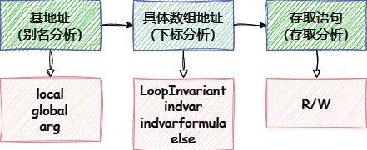
依赖关系分析—具体流程
·分析一个循环能否并行—跨迭代依赖
·依赖实际上就是读写地址相同
·地址相同的三个要点
基址 数组地址 存取语句
Notes:
依赖关系分析是确定一个循环能否进行并行化、向量化的关键。如果一个循环存在跨迭代的依赖，那么这个循环就不能被并行化。这个条件就被等价为，存在一个访存对，其中至少一次访存为写，且两个访存的目标地址在不同循环迭代内有可能一致，则该循环不能被并行化。这里的关键实际上就是判断对应的目标地址是否相同。
这里进行分析的三个要点分别是基地址、索引、存取语句。我们遍历所有可能的地址对，首先进行别名分析，判断这两个地址对的首地址是否相同。例如Ai 和 Bi，在A和B一致的时候两个地址可能相同，这也就是别名分析。一般在函数内会出现别名的情况，例如AB都是传入的数组首地址，在调用时二者是一个首地址，则就会出现互为别名的情形。
索引则是基于其值的不同类别进行分析。一个数组元素的索引可能是 循环不变量 循环迭代变量 循环迭代变量表达式 或者其他式子。对索引进行分类以后，就便于判断二者是否有相等的可能了。
最后进行存取分析，也就是看这两次访存是否有至少一次写入，这个实现比较简单，查看对应访存的语句来源即可。只有有一个store，则依赖成立。
依赖关系分析是为并行化服务的。

Slide 18
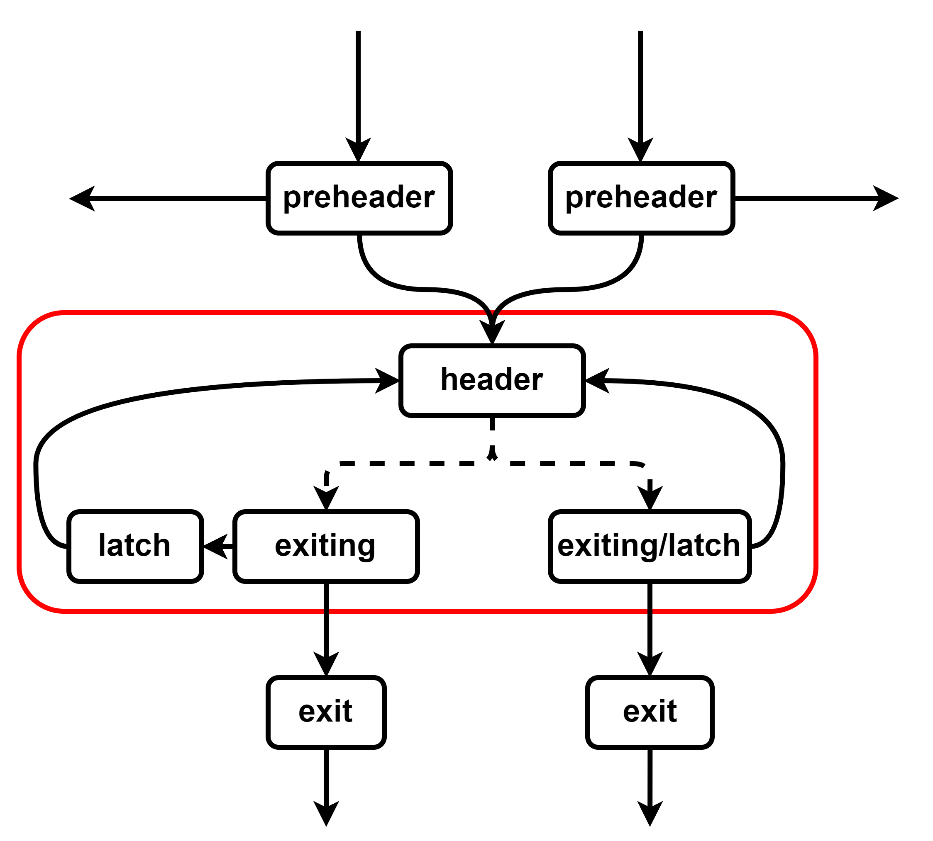
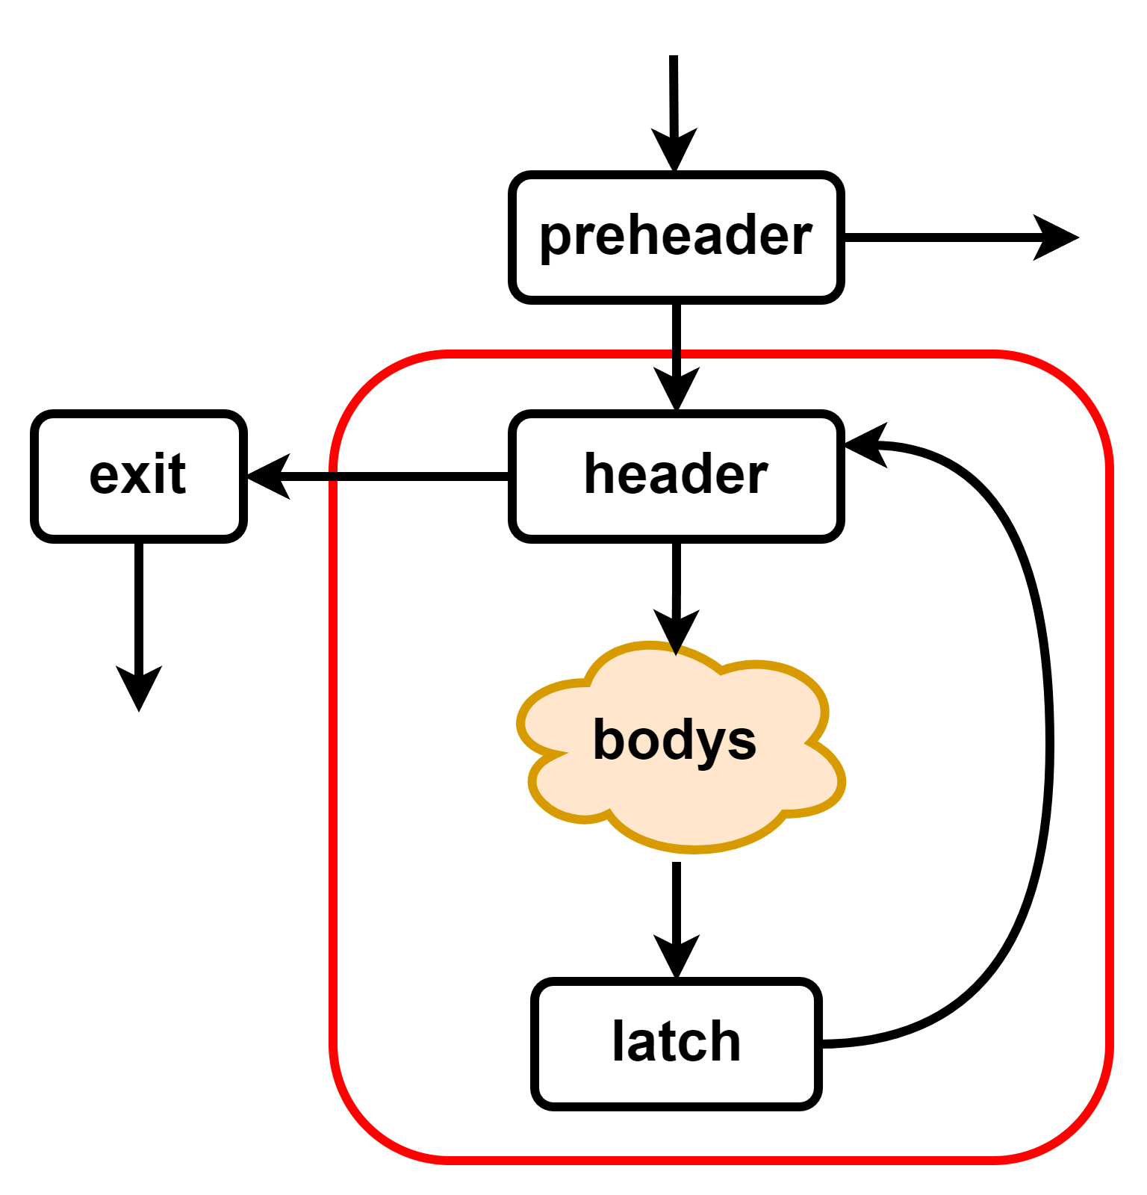
并行化—循环标准化
·LoopSimplify（1 preheader 1 single backedge dedicated exits）
Common Loop
Canonical Forms Loop
Notes:
判断了一个循环符合依赖条件，能够进行并行化之后，我们就正式开始对循环进行转化。首先是进行循环标准化，这里我们将一般的循环（左边）转化为标准化的循环（右边）。标准化的循环只有一个preheader（循环头的前驱）、一个latch（门闩）、并且具有一个专一的exit块。这样做的目的是为了把循环体body提取出来更好的进行并行化。

Slide 19
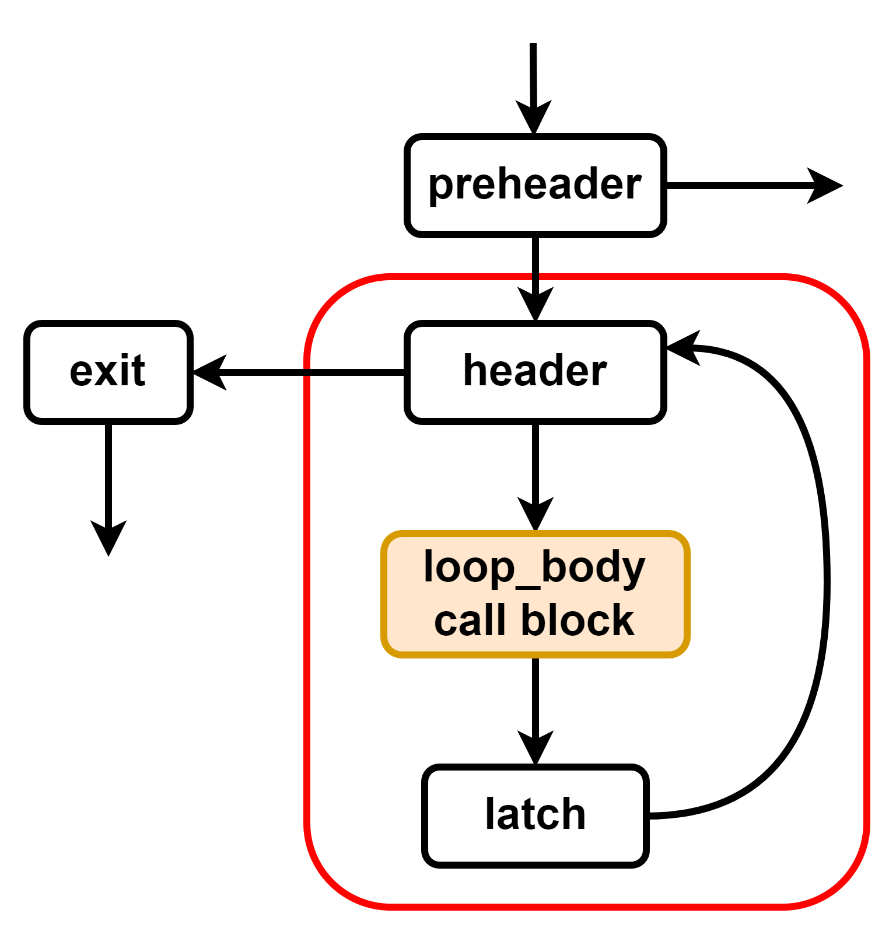
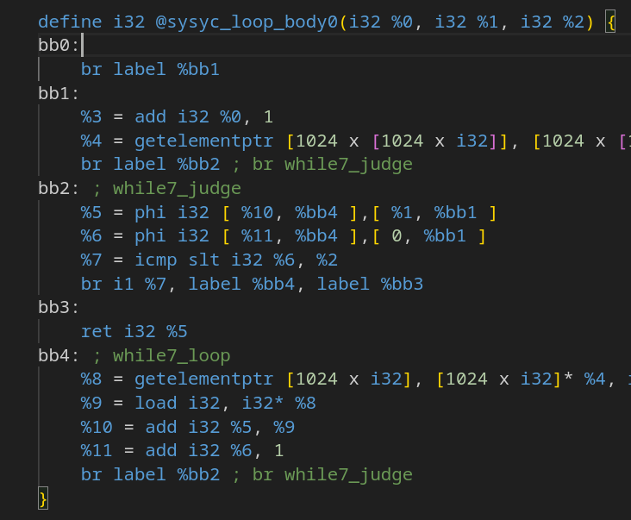
并行化—提取循环体
·LoopBodyExtract（transform loop body to a function）
loop_body(begin, end, ……)
Canonical Forms Loop
After LoopBodyExtract
Notes:
已经标准化的循环具有独立单一的循环体，随后将该循环体包装成一个ir函数，该函数接受起始索引和终结索引以及其他在函数体中被用到的数据作为参数。这一步提取的时候要注意将所有循环体使用的非循环体内的值都作为参数传入，而循环中非存储到内存的值还要通过栈传出，从实现来说这一步的转化是比较容易出现bug的。构造了loopbody函数之后，原循环体就变为一个基本块，内部调用了当前构造的函数作为新的循环体。
我们看右边的代码就是已经提取出的循环体，内部实际上就是利用起始索引、终结索引和外部的传入的数据直接照抄了原循环的计算。

Slide 20
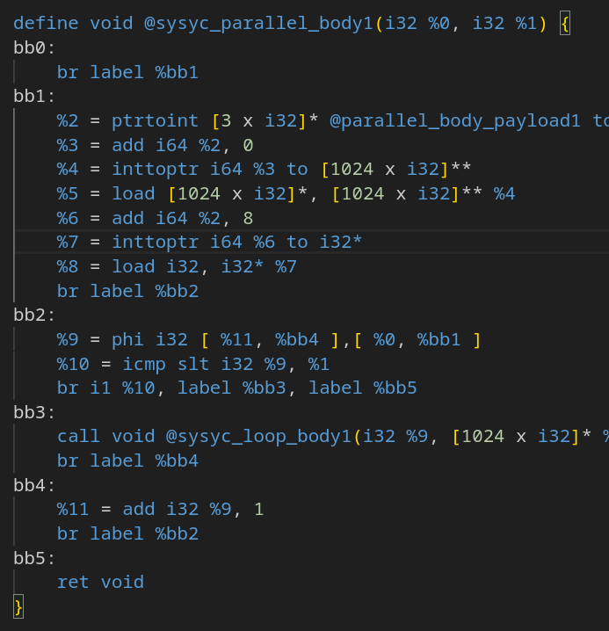
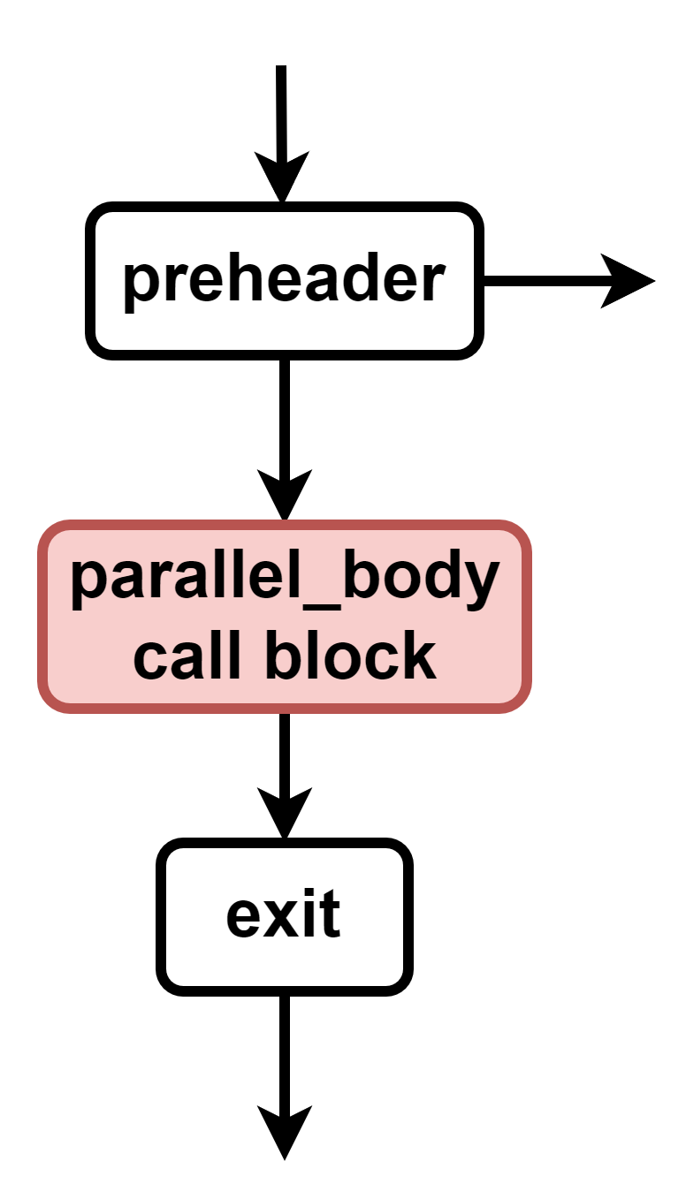
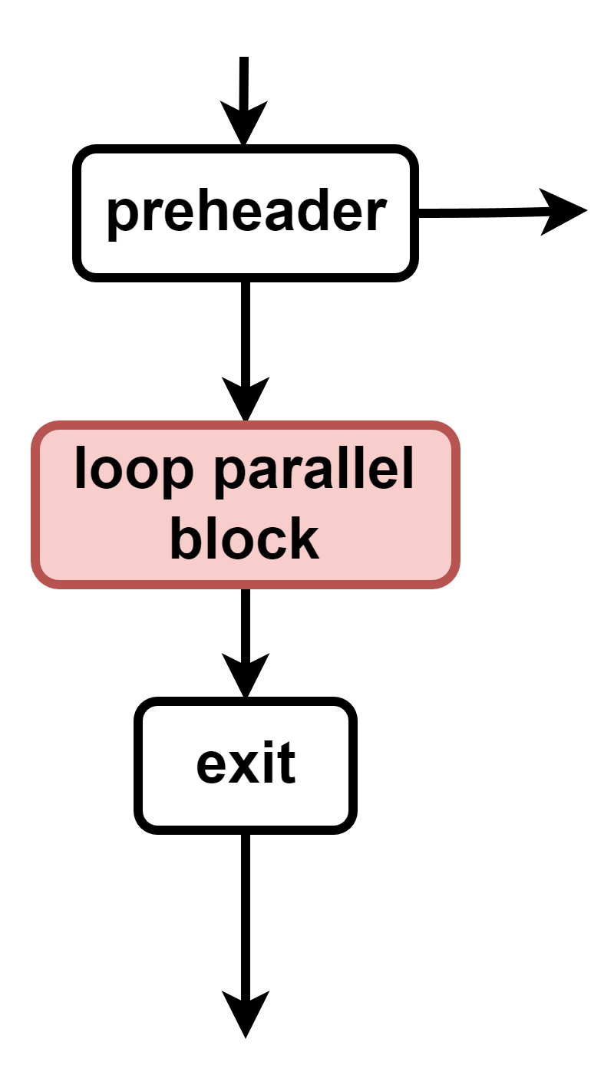
并行化—封装
·ParallelBodyExtract
parallel_body(begin, end, ……)
·LoopParallel
After LoopBodyExtract
After ParallelBodyExtract
After LoopParallel
Notes:
这里在经过ParallelBodyExtract，就直接将循环体构造为一个函数，并将循环去掉，这里新的函数，调用了刚刚生成的循环体函数。
最后通过循环并行化流程，基于后端具体的芯片配置，插入线程创建和回收的系统调用（wait clone），确定每个线程的begin end，然后将这些产生的parallel_body作为新的线程执行，就完成了并行化。
注意这里的生成的新的终端代码，由其是并行库相关的部分，一定要有后端的支持，调用相应的系统调用才能成功。这也是并行化实现的一个难点。

Slide 21
并行化—注意事项
·不保证正优化
·选择被并行化循环的规则
符合依赖条件
无程序流变化
外层循环优先
Notes:
这里我们发现，并行化需要构造几层新的函数，当然同学们也可以研究更简单的并行化框架，尽可能减少额外开销。总之不是能并行化的循环就一定要并行化。我们选择一个循环进行并行化，首先要满足依赖条件、循环体内无函数调用等。除此以外，越是外层的循环，并行的收益也就越高，因为越是内层循环，并行化准备流程运行的次数也就越多，创建的总的线程数越多，收益也就越小。我们经过试验发现，一些内层循环被并行化后，运行时间较原来甚至倍增。因此，我们要尽量选择对最外层的循环进行并行化。

Slide 22
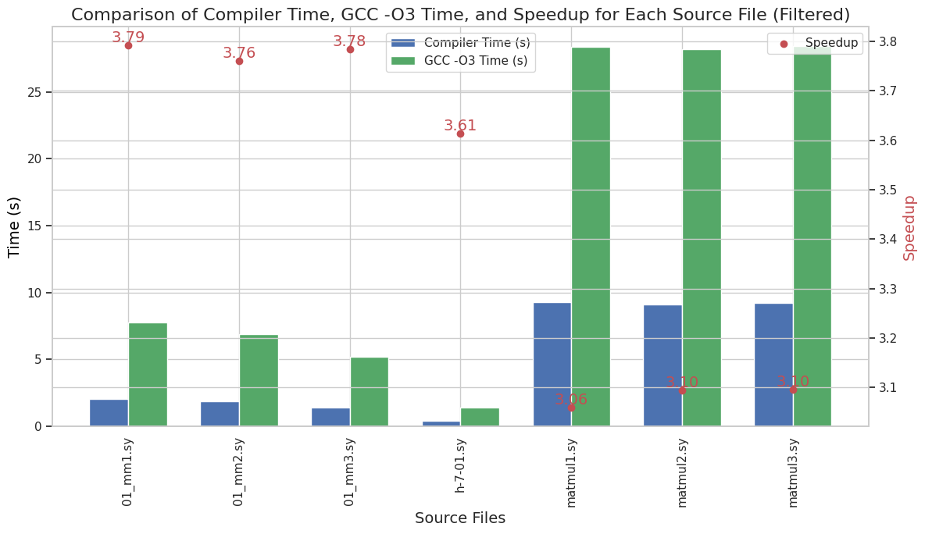
并行化—可观收益
Notes:
这是公开性能测试中几个关于矩阵乘的例子经过并行化前后的用时对比。可以发现运行在四核的RISCV VISION FIVE上加速比都在3以上，最高加速比接近3.8，收益十分客观。因此，基于较为深入的依赖关系分析的并行化实现是十分推荐的。

Slide 23
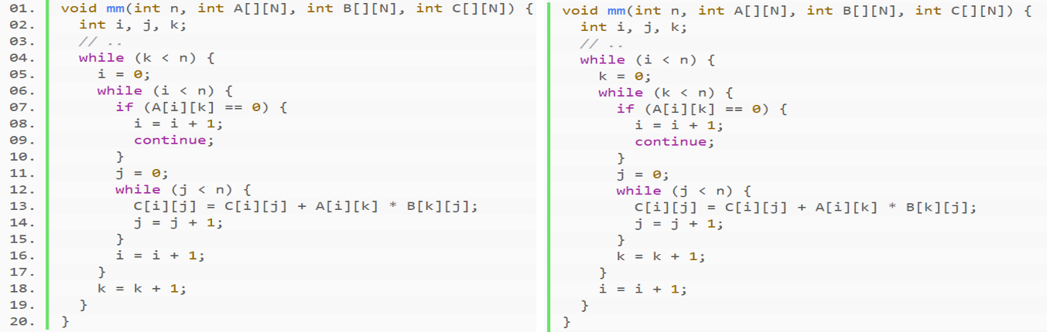
并行化—创造机会
·通用矩阵乘
·循环交换
Notes:
最后讲一点扩展。下面这个例子是公开性能测试中GEMM通用矩阵乘的用例，对源代码不做修改，只能够对中层循环进行并行化，此时的加速比较低，只是略高于1，收益不大。而将外层和中层循环交换之后，新的外层循环可以并行化，其加速比超过3.7。因此，可以想办法基于依赖关系分析，进行循环交换，从而发掘更多更优的向量化机会。

Slide 24
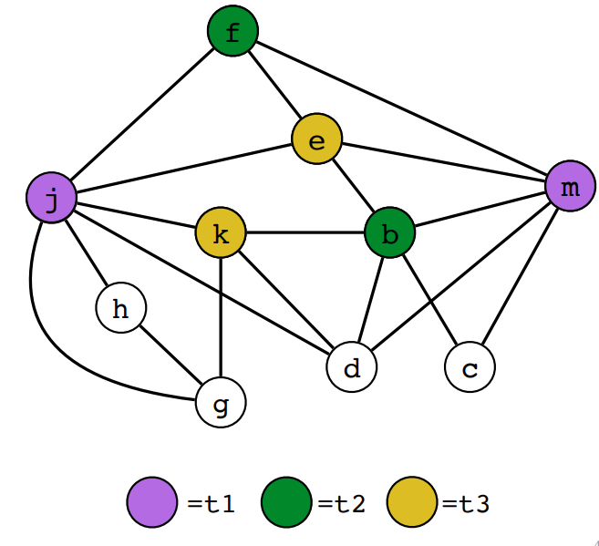
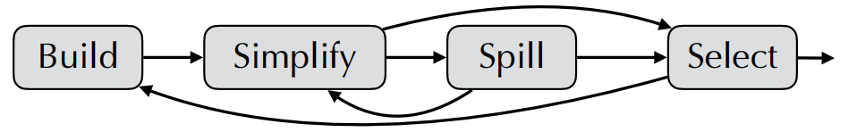
图着色寄存器分配
·图着色寄存器分配算法
基本块的排序影响了活跃变量的计算，从而影响其分配的好坏。
我们使用了如下排序方式：以支配树顺序为基础，每个基本块都在所有支配它的基本块后
Notes:
图着色寄存器分配是现代编译器中的一种经典寄存器分配方法，它将寄存器分配问题抽象为图着色问题，基本思想：- 每个变量被看作图中的一个节点。- 如果两个变量在某段程序中同时活跃（即生命周期重叠），则在图中添加一条边，表示它们不能使用同一个寄存器。- 给这个图进行“着色”，每种颜色代表一个不同的寄存器。目标是尽可能用尽量少的颜色完成着色，避免“溢出”（spill，即寄存器不够用，需存到内存）。图的建立依赖于活跃变量分析，而活跃变量的计算与基本块遍历顺序有关：- 这里使用的是支配树顺序：即保证每个基本块出现在它所有支配它的基本块之后。- 这样可以更准确地追踪变量的活跃范围，避免漏算，构建更真实的干涉图（interference graph）。- 更合理的干涉图有助于提高着色成功率，也就是尽可能少地发生溢出，提升寄存器使用效率。

Slide 25
4 项目管理
Notes:
接下来讲讲我们队伍在项目管理尤其是分工和时间安排方面的一些心得。

Slide 26
分工协同
武器是战争的重要的因素，但不是决定的因素，决定的因素是人不是物
----毛泽东
·先一起做完前端再分工
·2*中端+2*后端
·专人测试
·及时开会对齐颗粒度
Notes:
毛主席说武器是战争重要的因素，但不是决定的因素，决定的因素是人不是物。我们编译比赛也是这样，人的协作和分工是至关重要的。下面介绍一下我们在这一方面的经验教训。首先是一起做完前端再分工，这里的前端实际上就是从源代码到IR的这一段，其代码是框架性的，是后续所有开发的基础，因而需要优先做完，使得编译器至少可以处理源代码。可以进行测试。
我们在分工的时候是两个中端两个人后端，而后端的工作更加枯燥，个位队长在这个方面可以多注意安排。
然后是专人测试。一定要安排专人负责测试，在每次提交代码之前或者合并分支的时候，一定要进行充分的模块测试和整体测试，后期再次排查是十分困难的。
最后是及时开会对齐颗粒度，分工之后同学之间一定要有充分的沟通，虽然中端和后端工作较为独立，可以分工同时进行，但是在一些中后端衔接的接口等问题上一定要充分交流意见，我们队就在这里吃了亏 这个后面会讲

Slide 27

时间与安排
如果你没有计划，那你就是在计划失败
----富兰克林
·寒假期间
编译原理学习的必要性/着手写代码
·大三下
中端用时1month
后端用时1.5-2month
·暑假
集中完成优化模块
提前合龙 完整测试
不要等到决赛现场做事*3
Notes:
然后是时间安排这方面。
我们是从寒假期间开始启动的，寒假期间可以着手接触前端生成工具、阅读往届代码。在寒假不需要事无巨细的学习编译原理，时间来不及的同学可以了解编译的框架性知识之后就开始coding
在大三下学期，我们是4月之前完成源代码到IR，这一部分用时1个月，然后后端寄存器分配、调度等用时1.5-2个月。这个时候后端和中端的工作是同时进行的，使用两个不同的分支。
在暑假，最好是能够聚在一起、集中开发，完成优化模块，并且越早越好越早越好将中后端合并在一起，不要等到决赛现场在做事不要等到决赛现场在做事不要等到决赛现场在做事！决赛现场是给你调整优化遍、进行微调的 不是拿来冲刺的！在现场根本写不完 这个教训也是非常惨痛 大家这一点要注意。

Slide 28
团队协作
精诚所至，金石为开
·相互支持 相互鼓励
·加强沟通 有想法和问题及时交流
·5-6月份各种作业考试夏令营实习会很忙 要及时说明
·每天汇报进度 以测试用例通过率为驱动
Notes:
然后是团队协作这方面，这里最重要就是大家都是大部分大三的同学，大家在5-8月是比赛的冲刺期，也是各种考试、实习、夏令营等的时间。因此，队友直言一定要充分交流，提前做好准备，最好不要出现只要一两个人在工作的情况，这样对队伍的士气损伤太大。

Slide 29

开发与测试
速度决定你能否很快上路，质量决定你能走多远
·好的架构而不是技术债
·及时整理归档
·不相信未经测试的代码
·challenge your code
·尽早与官方保持一致，上测试平台实战
· “先跑起来”的成就感
·我们需要更多的注释
·不必尽力研读LLVM，而是看论文
·接口设计要求明确
·由易到难的实现顺序
Notes:
然后是我们在项目开发和测试方面的一些经验教训。
首先是好的架构而不是技术债，这里说的架构指的是编译器的框架性代码，如IR相关代码、遍管理器、后端IR相关代码等，这些代码直接决定了我们的编译优化遍和后端主题代码的实现，因此其设计一定要足够优秀，这些架构的不足在后期会以成倍的技术债—时间付出影响你的开发，而这些架构又是早期确定的，因此最好是与指导老师充分交流、学习优秀代码之后在开始这一段代码。
然后是及时归档，编译器开发时间周期跨度长，如果不及时归档，后期来调试你半年以前实现的代码将会是非常痛苦的，因此要及时总结 及时归档相关材料
这里有一个重点就是不相信未经测试的代码。所有的代码未经测试都应当被认为有潜在的bug，把bug扼杀在单个模块而不是任期传播到整个系统中是十分重要的。后期在整个系统中调试单个模块的错误，时间成本相比模块调试，成本大幅提高了。
而怎么测试？这里就是challenge your code要求同学们尽可能挑战自己的代码，往届的测试用例、代码生成工具、模块化测试都可以拿来测试自己的代码，这样能够大大提高自己的健壮性。
然后是尽早上官方平台，你的程序在自己的本地运行正常，而在线上去出现bug，这个问题在去年我的同学中有非常惨痛的教训，一定要尽早使用官方提供的平台来测试和提交自己的代码。
这里“先跑起来”的意思就是对于每一个独立模块，优化遍也好，或是后端模块也好，或者AST转IR的IRGenerator模块要好，实现的时候可以先考虑简单情况，再考虑复杂情况，逐步添加功能，直到达到要求，看着自己的编译器一步一步健壮起来，其成就感是十分有益的。
然后是我们需要更多的注释！注释不仅仅是对你的队友负责，更是审视自己的思路的过程，最好是一边coding一边debug一边写注释，这样可以尽量写出完备的代码来，也减少后期返工写注释的情况。
这里有一个经验就是不必尽力研读LLVM源代码，一个很简单的优化在LLVM中由于情况复杂，可能实现为上千行、上万行代码，研读LLVM原码是费力不讨好的，我们的经验是直接面向论文进行学习，精度一到两篇和当前优化有关的论文，然后实现一个优化或是一个模块，这样有利于大家从原理上理解优化，也节省了时间。

Slide 30
5 经验与教训
Notes:
最后，给大家介绍一下我们这次比赛的一些经验教训。

Slide 31

与*山的斗争
- 编程偶遇*山代码, 逻辑混乱细节繁杂如同怪物, 拼尽全力无法战胜。
- 并非偶遇，并非无法战胜。
·2024-05发觉中端已经成为*山，重构1月终于放弃，耗费大量时间
·提高代码指令要求，及时重构，慎重架构
·如何提高代码质量？
-选择更安全？的语言
-阅读优秀代码，学习思路和实现方式
-一边写代码一面写注释----审视你的思路
Notes:
首先要讲的就是程序员的一生之敌 *山。
（读一遍名言）
我们的惨痛教训是在实现了将近10个优化遍之后，发现自己原来实现的框架代码越来越阻碍后期优化模块的开发，而开发优化遍中对框架的随意修改，也导致那些早期的架构不在发挥作用。我们侯华玮同学耗时一个月重构代码，但是最终失败，还耗费了大量时间，这警示我们，要么及时重构，要么硬着头皮亡羊补牢。不要轻易重构，重构是为开发服务的。
那么下面也提供了几个我们感觉比较重要的提高代码质量的方法，供大家参考。
（分别介绍下）

Slide 32

与空指针的斗争
I call it my billion-dollar mistake. It was the invention of the null reference in 1965... This has led to innumerable errors, vulnerabilities, and system crashes.
·！导致决赛时多线程并行化seg fault
·减少裸指针使用，而是使用传值或者传引用
·避免使用空指针，而是采用其他方式作为flag
·实在要使用的，采取空指针判断
·使用一些更安全的语言
Notes:
上面这一段话是空指针的发明人的名人名言（翻译一遍）
我们在开发的时候深受其害，我们在依赖关系分析中没有判断空指针情况，这个bug在本地不触发，在测试平台上导致了段错误，这直接导致最后提交代码的时候我们的并行化不敢添加上去，造成了非常严重的后果。因此大家在开发的时候，一定要减少裸指针的使用，转而使用其他方式。此外，将返回指针设置为null来表示不成功是很方便的，但是也很危险，一定要尽量避免，并且采用其他方式传递flag。实在要使用的，就一定要考虑周全，防止出现解引用空指针导致段错误！
最后 当然你也可以跟上时代步伐 使用一些更安全的库 或者是更安全的语言。

Slide 33
正确的优化
大胆假设，小心求证
·！错误的窥孔优化=> 3个测试用例WA
·保证你的优化是 "正确的", 要在逻辑/数学上充分论证
·大的优化遍算法要理解 边界情况要注意
·小的窥孔优化/变换 要穷尽各种可能 确保正确
·将自己的优化思路跟队友交流探讨
Notes:
大胆假设小心求证是我们写代码的时候需要遵守的原则，大家还记得之前性能分有3个0分吗？这是一个错误的亏空优化导致的，三个测试用例WA，太痛了！
因此（读一遍），要确认自己的算法的正确性，越是在冲刺的时候越是要冷静。

Slide 34
系统性思维
只有用普遍联系的、全面系统的、发展变化的观点观察事物，才能把握事物发展规律。
----党的二十大报告
·! ir 随意设置 ptr.size = 4 bytes
=> 生成汇编时 函数调用返回地址 (8bytes) 被覆盖 [调试了 2 天]
·! 中端 mem2reg + reg2mem 后给到后端寄存器分配
=> 性能差 [百思不得其解了 1 周]
相当于: 只给中间临时变量寄存器分配, 不给实际变量寄存器分配
前后端分离割裂 没有把握整体思路
·你在此处写下的代码是否会影响到其他程序?
Notes:
党的二十大报告指出，（读一遍）。而系统软件，编译器是一个复杂的系统软件。它的每个模块都是相互影响、相互服务的，因此在写代码的时候，一定要仔细思考，你在此处写下的代码是否会影响到其他程序? 这需要队员之间的沟通，更需要进行防御性编程。每一个同学在分工完成自己模块的同时，也要具有全局思路，不能中端同学不知道后端，后端同学不了解中端，这样会带来严重的问题。这里我举两个例子，一个是在前端生成IR的时候随意设置指针大小为32bit但是指针大小实际上航司64bit，这就导致对齐出问题，汇编生成时函数调用被栈保存的返回地址被其他数据覆盖导致段错误，我们在这个问题上浪费了两天。
另一个更严重的问题是，中端将IR丢给后端，后端不知道IR的SSA形式已经经过了reg2mem，这就导致后端的寄存器分配只给中间临时变量寄存器分配, 不给实际变量寄存器分配 前后端分离割裂 没有把握整体思路，为了这个性能问题，我们又白丝不得其解了一周。因此，不谋全局者，不足以谋一域，深刻认识到事物的、代码的普遍联系性，认识到模块之间相互服务的特点，在进行局部工作时具有全局观点，才能够更好的完成复杂系统工程任务。

Slide 35
IR设计的艺术
中间语言设计在很大程度上是艺术而不是科学。
----鲸书4.1
·IR是手段优化是目的（万变不离其宗）
·设计IR先看优化需求
·树状IR？简化LLVM IR？
·多operand指令？便于同类计算合并处理
Notes:
而IR设计则是另一个需要系统性思维的任务。鲸书4.1说，（念一遍）。这里首先要明确，IR是手段，优化是目的，为了优化的方便，可以创造更适合优化的IR架构或是各种设计，能够产生许多简洁优雅的IR设计。不一定要盲目copy LLVM IR。例如要进行重结合优化，我可以在IR指令的opcode指定对应运算的可结合性、可分配性、可交换性，将IR结构作为计算树，方便处理。也可以设计含有多个operand的指令，方便程序对多个同类计算同时进行处理，完成较有深度的常数传播或是重结合等。这些IR设计方面的改变，或许就能对后续代码带来更多便利。

Slide 36
预祝各位同学取得好成绩！
https://github.com/houhuawei23/nudt-sysyc-csc2024
Notes:
我的汇报到此结束，我们队的很多详细资料和都在我们这个github仓库里面，包括代码、文档、参考资料和经验教训。欢迎大家去看看！我的汇报中有什么不足之处，敬请各位老师和同学们指正！最后，衷心预祝各位同学在即将到来的比赛中取得优异成绩！ 谢谢大家！

